Slide 1
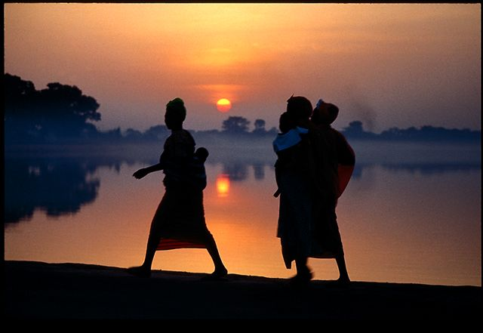
Le Donne, germogli di speranza

Slide 2
Madre Teresa di Calcutta
Il suo lavoro instancabile tra le vittime della povertà di Calcutta l'ha resa una delle persone più famose al mondo. Ebbe numerosi riconoscimenti, tra cui il Premio Nobel per la Pace nel 1979 proprio per il suo impegno verso i più poveri tra i poveri e il suo rispetto per il valore e la dignità di ogni singola persona.
Chiese che i suoi 6000 dollari, fondi del Premio, fossero destinati ai poveri di Calcutta, che avrebbero potuto essere sfamati per un anno intero. Secondo lei:
- "Le ricompense terrene sono importanti solo se utilizzate per aiutare i bisognosi del mondo ". Fu proclamata Santa da Papa Francesco nel 2016.
"Quello che facciamo è soltanto una goccia nell'oceano. Ma se non lo facessimo l’oceano avrebbe una goccia in meno "

Slide 3
Rigoberta Menchú Tum pacifista guatemalteca
Iniziò a lavorare come bracciante agricola all'età di 5 anni, in condizioni che causarono la morte dei suoi fratelli e dei suoi amici. Da adulta, si unì ai membri della sua famiglia in azioni contro i militari per i loro abusi dei diritti umani. In seguito divenne un'importante dirigente nel Comitato di unità contadina.
Nel 1992 ha ricevuto il Premio Nobel per la Pace, «In riconoscimento dei suoi sforzi per la giustizia sociale e la riconciliazione etno-culturale, basata sul rispetto per i diritti delle popolazioni indigene "
" L'unica lotta che si perde è quella che si abbandona"

Slide 4
Shirin Ebadi
È stata uno dei primi giudici donna in Iran e la prima a diventare Presidente della Corte Suprema.
È convinta che, solo riconoscendo più diritti a donne e bambini, si potrà avere una maggiore uguaglianza tra le classi sociali e la stabilità politica in Medio Oriente.
E’ stata anche la prima donna musulmana a ricevere il Premio Nobel per la Pace. Shirin Ebadi ha aperto molte nuove strade e prospettive, combattendo in prima linea per i diritti civili, per la pace e per il riconoscimento della donna.
" Sull’Isis occorre gettare libri, non bombe "

Slide 5
Wangari Maathai
Nata in Kenya nel 1940, negli anni novanta intraprese una forte campagna di sensibilizzazione verso i problemi della natura e del disboscamento. Grazie al suo impegno, per combattere l’erosione del terreno, sono stati
piantati oltre 51 milioni di alberi in Kenya.
Nel 2004 ha ricevuto il premio Nobel per la Pace, per il suo contributo a uno sviluppo sostenibile, alla democrazia ed alla pace.
" Solo il vento mi piegherà"

Slide 6
Malala Yousafzai
È nata il 12 luglio 1997 in Pakistan, sin da piccola si è battuta a favore dell’istruzione per tutti. Il 9 ottobre 2012 fu gravemente ferita alla testa e al collo da uomini armati, saliti a bordo del pullman scolastico su cui lei tornava a casa da scuola.
Ha ricevuto il premio Nobel per la Pace nel 2014 " per il suo impegno a favore dell’istruzione dei bambini Pakistani ".
" Penne e libri sono armi più potenti dei fucili "

Slide 7
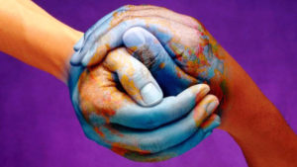
Tante donne un unico obiettivo:
la speranza in un mondo migliore, dove vengono rispettati i diritti di tutti gli uomini, specialmente quelli dei più deboli

Slide 8
Scegli tu il titolo
Lasciatemi sperare in un mondo migliore dove l'odio sia sconfitto, sconfitto dall'amore Lasciatemi sperare che i figli dei miei figli vedranno ancora i fiori, ma non quelli stampati in una foto a colori Lasciatemi sperare che sofferenza, fame, guerra, rimangano parole un ricordo della terra Lasciatemi sperare che nasca un mondo nuovo dove ci sia rispetto, dove ci sia perdono dove tutti sono uguali Dove esiste la coscienza che non è certo il colore che fa la differenza Lasciatemi sperare che vinca la speranza perché la vita è un dono dire solo grazie non credo sia abbastanza Lasciatemi sperare anche che esista Dio che mi ami come sono non come vorrei esser io.
Emily Seraphine

Slide 9
Fai una breve ricerca su una di queste donne e scrivile una lettera.
Impara la poesia
BUON LAVORO

